Slide 1
Avanne SIDOSPUSSIN LAITTAMINEN
Ilkka Lehtomäki

Slide 2
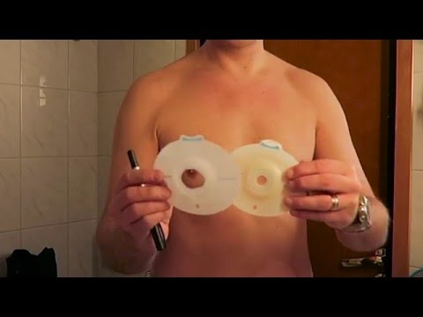

Slide 3
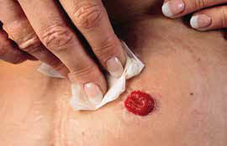
Avannetta ympäröivä iho
puhdistetaan huolellisesti

Slide 4
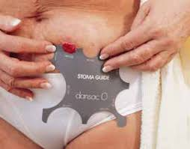
Avanteen koko on hyvä mitata
varsinkin alkuvaiheessa
jolloin avanteen koko
muuttuu eniten

Slide 5
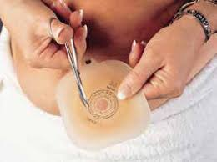
Ihonsuojalevyyn leikataan avanteen kokoinen ja muotoinen aukko. Joissakin tuotteissa aukkoa voi muotoilla sormin. Aukon tulee olla tiivis, mutta ei liian tiukka.

Slide 6
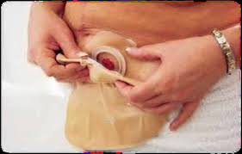
Ihonsuojalevyä on hyvä lämmittää kämmenen ja vatsan välissä ennen sen laittamista iholle.
Suojakelmu poistetaan ja levy painetaan kiinni ihoon niin, että avanne jää reiän kohdalle

Slide 7
Levyä painetaan jonkin aikaa ihoa vasten, tarkistaen samalla, että se on kauttaaltaan kiinni ihossa
Pienellä peilillä voi tarkistaa, että se on hyvin myös alapuolelta.
Tiivistetään tarvittaessa avannepastalla

Slide 8
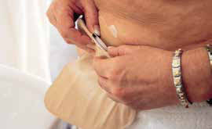
Pussi painetaan sormilla kiinni suojalevyyn, tarkistaen, että se kiinnittyy joka puolelta. Jos pussin rengas on tiukka, voi käyttää hieman öljyä apuna

Slide 9
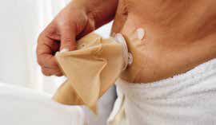
On hyvä varovasti vielä tarkistaa, että pussi on kunnolla kiinni.

Slide 10
Lähteet: Finnilco.fi
Coloplast.fi
Terveyskyla.fi

